Slide 1
Авеста
Зороастризмнің қасиетті кітабі

Slide 2
Авеста – қасиетті жазбалар жинағы
“Авеста” – адамзат тарихындағы тұңғыш пайғамбар әрі аса дарынды ақын Заратуштра жасаған қасиетті ілімнің жазбалар жинағы. Бұл кітап б.з.б. ІІІ ғасырда көне тілдердің бірі саналатын авеста тілінде қағазға түсірілген “Авеста” б.з.б. ІІІ-VІІ ғасырларда 21 кітаптан тұратын шығарма болған. Бүгінгі күнге соның төрттен бір бөлігі ғана жетіп отыр.

Slide 3
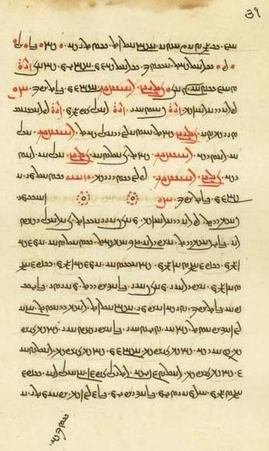
Авеста көне қолжазбасынан 12 бөлім

Slide 4
Жалпы, зороастризм ілімі бойынша, бүкіл әлемдегі нәрселердің бәрі бір-біріне мүлдем қарама-қарсы тұрған екі топқа бөлінеді. Олар жақсылық пен жамандық, жарық пен қараңғылық, әділет пен зұлымдылық, шындық пен өтірік, т.б. Бұл ілім бойынша әлемдегі осы екі күштің арасындатынымсыз, мәңгілік күрес жүріп жатады. Мәңгілік күрес идеясы “Авестада” Ахура-Мазда мен Ангра-Майнью арасындағы үздіксіз тартыс арқылы бейнеленген.

Slide 5
Ахура -Мазда – аспан мен жерді, адамдар мен жануарларды дүние жүзіндегінің бәрін жаратушы, әлемнің жалғыз иесі “Ахура” – әлемнің әміршісі, ал “Мазда” – даналық құдайы деген мағына береді. Ахура-Мазда – өмірдегі барлық жақсылық атаулының қамқоршысы.
Ангра-Майнью – “зұлым рух” деген ұғымды білдіреді. Ол – өмірдегі барлық жақсылықтың, ізгіліктің , қайырымдылықтың, мейірімділіктің қас дұшпаны.
Бұл екі қарама-қарсы күштердің арасында үздіксіз күрес жүріп жатады. Мұны “Авестада” айтылатын басты пікір деуге болады.
“Авестада” айтылатын негізгі идея- көп құдайларға құлщылық етуді тоқтатып, әлемнің Жалғыз жаратушысына, яғни Ахура-Маздаға табыну қажет дегенге келіп саяды.

Slide 6
“Авеста” кітабында 17 Гата (Заратуштра өзі шығарып айтатын уағыз-өлеңдер) бар. мұның бәрі 900 өлең жолын құрайды. Бұл Гаталардың бәрі қасиетті жырлар Ясна (құдайға құлшылық ету рәсімі, зороастризм дінінің негізгі талаптарының бірі) құрамына енеді.
“Авестада” жекелеген құдайлар мен мифтік қаһармандарға (Митра, Имма, Хаома, т.б.) арнап айтылатын ән-ұрандар бар. Мұндай ән-ұрандарды “Авеста” кітабында “Яшт” деп атайды.

Slide 7
Жалпы “Авестаның” екінші нұсқасы төмендегідей бөлімдерден тұрады:
Видевдат (жын-перілерге қарсы заң) 22 тараудан тұрады. Бұл бөлім негізінен Ахура-Мазда мен Заратуштра арасындағы сұрақ-жауапқа құрылған. Алғашқы 3 тарауында барлық тіршіліктің қайнар көзі болып табылатын Жер туралы түрлі аңыздар айтылады. Ахура-Мазда адамдардың игілігі үшін Жер бетінен ғажайып 16 ел жасағанын, бірақ ол елдерге Ангра-Майнью жамандық, зұлымдық күшьерін жібергендерін баяндайды.
Висперед (Құдайға құлшылық ету) 24 тараудан тұрады. Бұған негізінен құдайға құлшылық ету кезінде айтылатын дұғалар, уағыз-өлеңдер енгізілген. Висперед “Авестаны” құрайтын киелі кітаптардың бірі саналады.

Slide 8
Ясна. Бұл 72 тараудан тұрады. Мұнда құрбандық шалу кезінде айтылатын өлең-жырлар, құдайлар мен пайғамбарларды мадақтауға арналған дәстүрлі діни өлеңдер бар. Олардың 17 тарауы ән-ұрандардан тұрады.
Яшт зороастризм дінінің құдайлары мен пайғамбарларына арналған 22 ән-ұран мен өлеңдерден тұрады. Мәселен, Тәңірге айналған бейне Ахур-Маздаға, жаңбыр құдайы – Тиштраға, су құдайы – Ардва-Сураға, Күнге, т.б. арналған ән-ұрандар бар.
Кіші “Авеста” (“Худра Авеста”) – Күн, Ай, Жұлдызар құрметіне Ардвисура, Вардхран сияқты бірқатар құдайлар мен мифтік әулие-пайғамбарларға арнап айтылатын діни мадақ сөздер болып келеді.

Slide 9
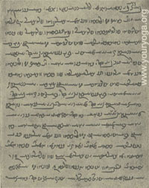
Ясна 28.1

Slide 10
“Авестаның” әдеби мәні
“Авестада” көркем шығармаға тән сипаттардың көпшілігі бар деуге болады. Мұнда көркем теңеулер, бейнелі сөздер, ұтымды ой-пікірлер, афоризмдер, т.б жиі ұшырайды. Сондай-ақ “Авестада” көне заман аңыз-хикаяларының қаһармандары Каюмарс, Имма, Гержасп, Аржасп туралы айтылатын түрлі аңыздар жинақталған.
“Авестаның” көптеген бөлімдері (“Готалар мен Яштар”) негізінен өлеңмен жазылған. Мұнда “Яшт” өлеңдері көбінесе 8 буынды, ал кейде 10-12 буынды түрінде қағазға түсірілген.

Slide 11
"Авестадағы " өлең жолдарының ұйқасы негізінен ежелгі түркі поэзиясына тән өлең өлшемдері болып келеді.
“Авестада” табиғат көріністері зор шеберлікпен бейнеленгенін кезінде И.С.Брагинский ерекше атап көрсеткен. Табиғатқа табыну культі, соның ішінде Айға, Күнге тағзым ету, Отқа табыну көріністері көркемдік тұрғыдан мейлінше ұтымды шыққан . Мәселен, Күнге арналған ән-ұранда төмендегідей жыр жолдары бар:

Slide 12
Мәңгілік күн сөнбейтін,
Еш нәрсе тең келмейтін,
Шұғыла шашып жылжыған,
Ұлы күнге бұл дұғам,
Күн қызуын төккенде,
Жер ынтығын өпкенде,
Жүз мың құдірет секілді,
Ғажабы бар не түрлі.

Slide 13
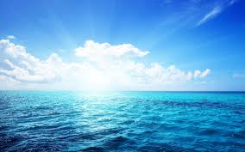
Авестада өмірге нәр беретін құдіретті күштің бірі – Су екенін айта келіп, толқып жатқан теңіздің жанды картинасын жасайды:
Міне теңіз, буырқанған, шулаған,
Міне теңіз, толқындары тулаған.
Міне теңіз, кері шегініп күрсінген,
Міне теңіз, алға ұмтылып, жар сүзген.
Міне теңіз, толқын қуған, тепсінген,
Міне теңіз, тіл қатысқан шексізбен.
Ворукаша теңізі осы көз көрген,
Дүниенің ортасында тербелген.

Slide 14
Ежелгі заман тарихын зерттеуші ғалымдар “Ворукаша” теңізі деп қазіргі Қазақстан жеріндегі бірнеше көлдер мен теңіздерді атайды. Ең бастысы – солардың бәрі қазіргі қазақ жерінде болып келеді.
Көптеген ғалымдар авеста Иранда Сасани әулетінен шыққан I Хосроу шаһ тұсында жазылған деп есептейді. Шындығында ол бұл дәуірде қасиетті саналғанымен, ұмытылған тілде жазылған. Көпшілік түсіне алмағандықтан діндарлар оны сол кездегі әдеби тіл – паһлауий тіліне аударып, көп түсіндірмелер қосқан. Аударманың көлемі өте үлкен болғандықтан діндарлар күнделікті пайдалану үшін Кіші Авестаны жасады. Оған Үлкен Авестадан іріктеп алынған дұғалар кірді. Авестаның барлық діндерге, бүкіл дүниежүзілік өркениетке үлкен әсері болды.

